Slide 1
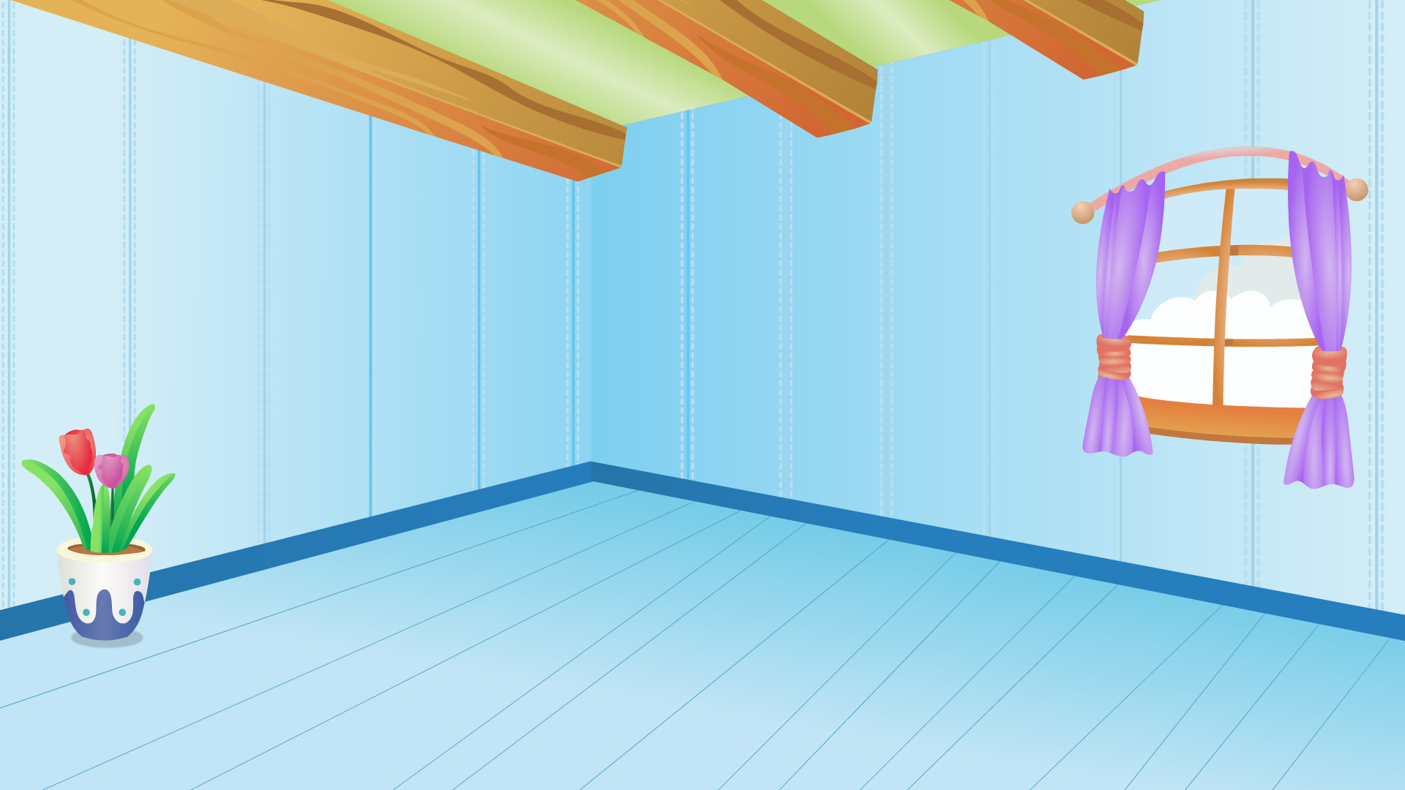

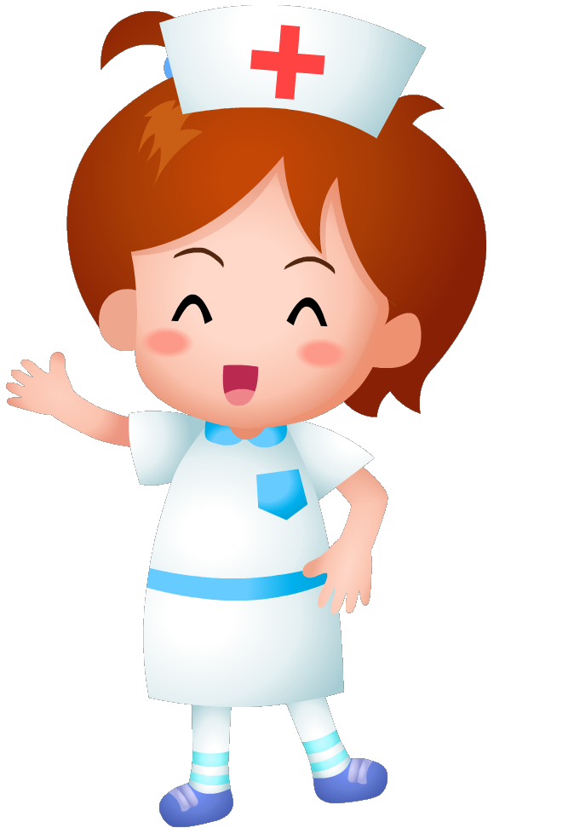
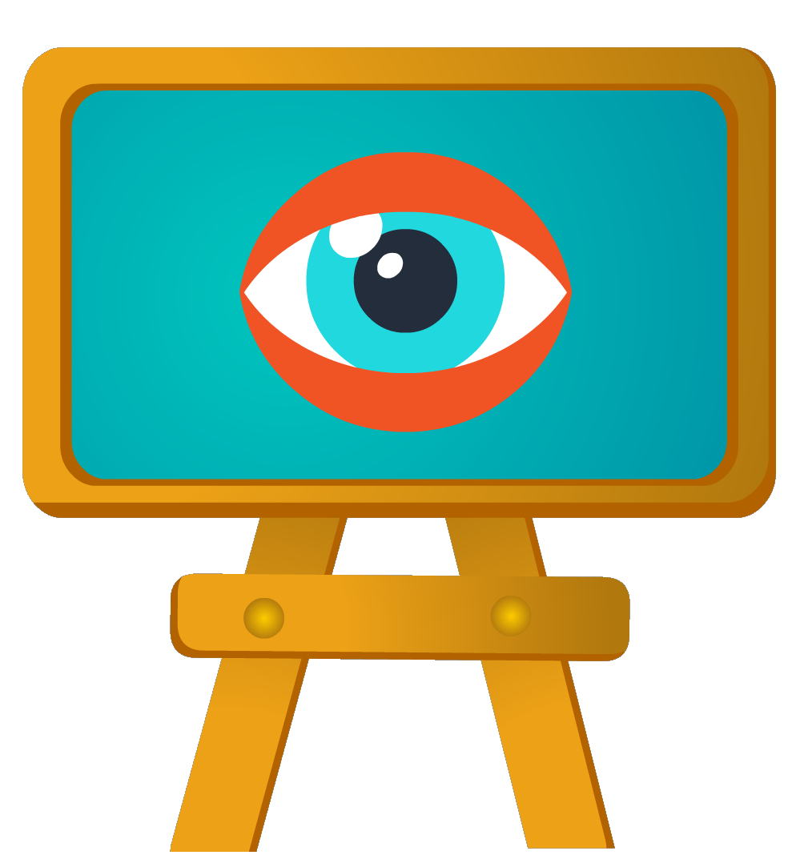
护
眼
睛
保

Slide 2

目录
猜谜语
眼睛的结构
1
2
眼睛的作用
眼睛怎么了
3
4
她在干什么
近视的原因
5
6
7
错误的用眼习惯
正确的用眼习惯
8

Slide 3

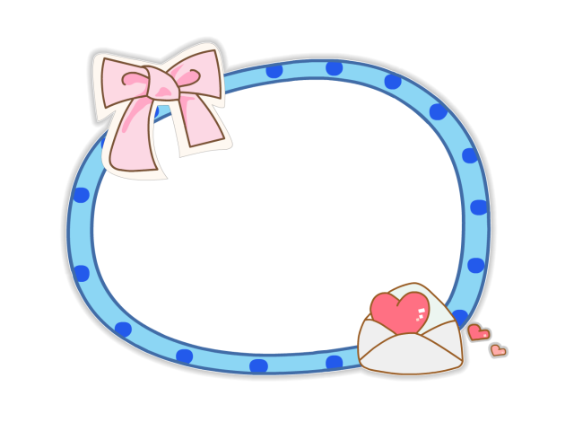
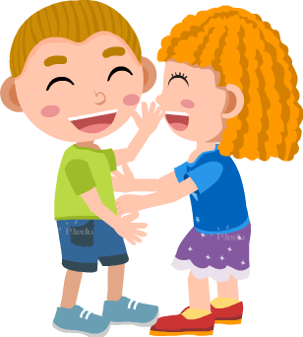
猜谜语
谜语
上边毛，
下边毛，
中间有颗黑葡萄。

Slide 4
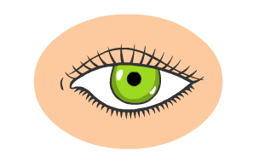
眼睛的结构
上眼睑
眼睫毛
内眼角
外眼角
眼白
瞳孔
下眼睑

Slide 5
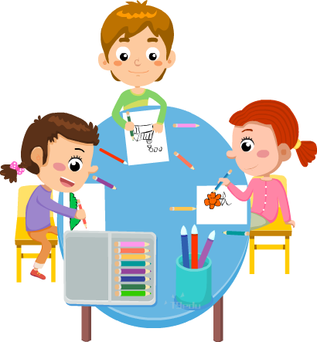

眼睛的作用
看书、写字、画画、做游戏都需要用到眼睛

Slide 6
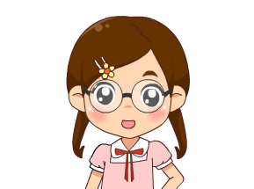
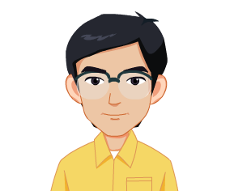
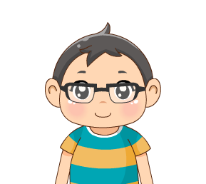
他们的眼睛怎么了
仔细观察下，他们的眼睛上多了些什么？为什么会这样？

Slide 7
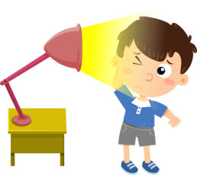

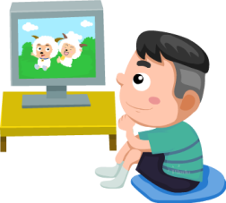
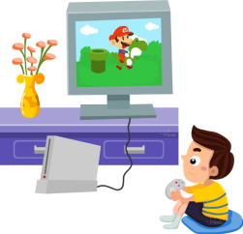
错误的用眼习惯
趴着看书眼睛离书本太近
在刺眼的光下或者微弱的光下都会损伤眼睛
看电视的距离太近
长时间玩游戏

Slide 8
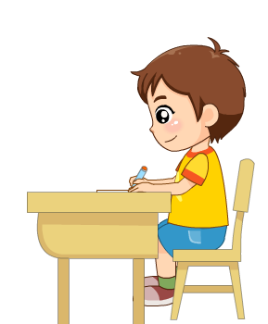
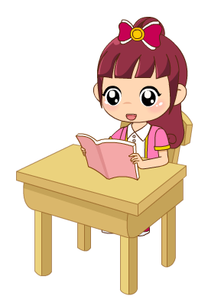
正确的用眼习惯
头抬高、身子坐正、腰背挺直、眼睛与书本约35厘米左右
看书时的正确姿势
写字时正确的书写姿势

Slide 9
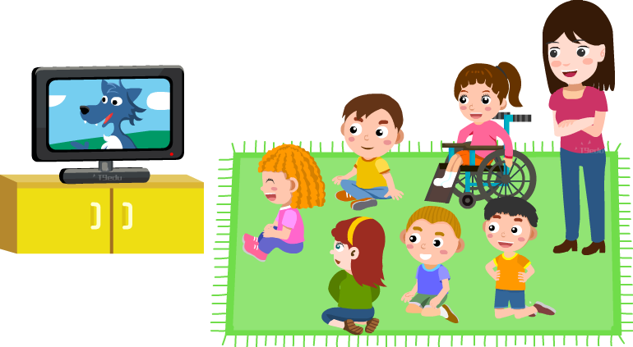
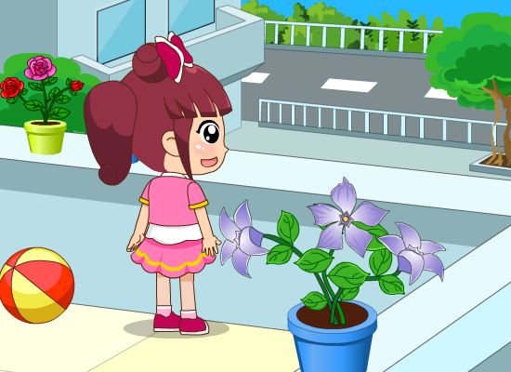
正确的用眼习惯
看电视时离电视远一点看
看累了电视或书就向远处看一会

Slide 10
谢谢大家

